Slide 1
白色的毛
White fur

Slide 2
綠色的眼睛
green

Slide 3
綠色的眼睛
eyes

Slide 4
長得可爱
looks（+adj.）

Slide 5
长得可愛
Cute;adorable

Slide 6
什麽時候
When…；at wha time

Slide 7
進來的
Came in

Slide 8
注意到
To notice

Slide 9
太短了
Too short

Slide 10
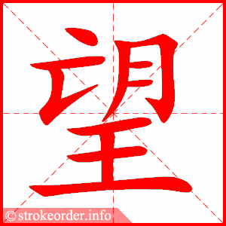
真希望+
I wish that

Slide 11
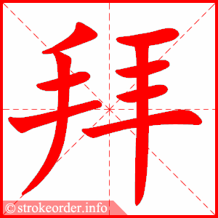
禮拜
week

Slide 12
別誤會
Don’t misunderstand me.

Slide 13
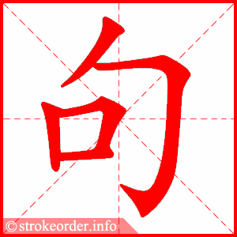
句子
sentence

Slide 14
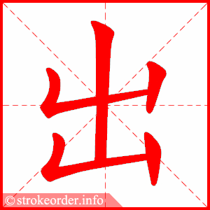
總是出錯
Always make mistakes

Slide 15
可清楚呢
To be very clear about…
(kě qīng chǔ ne)

Slide 16
廢話
Nonsense

Slide 17
把電視打開
To turn on the TV

Slide 18
不幹了
It won’t do it.

Slide 19
幾歲了？
How old is (someone)？

Slide 20
這麼巧
What a coincidence？

Slide 21
跳到
Jump to

Slide 22
桌子旁邊
Beside/by the table

Slide 23
爬得高
Can climb high

Slide 24
它就說：妙妙妙
It will say “Great，great， great”！

Slide 25
聲調有問題
There is a problem with the tones.

